Slide 1
CHƯƠNG 3: XỬ LÝ THÔNG TIN TRÊN MÁY TÍNH: AN NINH DỮ LIỆU
Khoa Khoa học và kỹ thuật thông tin
Bộ môn Thiết bị di động và Công nghệ Web

Slide 2
NỘI DUNG
Quản trị CSDL.
Phân quyền.
View.
Backup / restore.
Import / export.

Slide 3
Quản trị CSDL

Slide 4
Quản trị CSDL
Quản trị dữ liệu là dùng các kỹ năng và thiết bị để tổ chức, làm an toàn, lưu trữ và rút trích thông tin từ CSDL.
Hệ quản trị CSDL:
Hệ quản trị CSDL là một chương trình máy tính mà tạo ra các danh mục, chỉ mục, nắm bắt, và lưu trữ dữ liệu, duy trì tính toàn vẹn của nó, và kết xuất kết quả ở dạng mong muốn của người dùng.
Mục đích chung của nó là để tổ chức và quản lý dữ liệu, và làm cho nó có sẵn theo yêu cầu.
https://itviec.com/blog/database-administrator-la-gi/

Slide 5
Các công việc chính của người quản trị CSDL
Sao lưu-Khôi phục dữ liệu (Backup- Restore).
Nhập khẩu-Xuất khẩu dữ liệu (Import-Export).
Tạo tài khoản người dùng (account).
Phân quyền người người dùng (permission).
Giám sát CSDL.

Slide 6
Phân quyền Database

Slide 7
Các mức truy xuất của người dùng
Quyền truy xuất đến Server chứa CSDL.
VD: truy xuất đến MySQL, SQL server cần đăng nhập bằng tài khoản
Truy xuất đến CSDL nào trên Server.
VD: một server có nhiều db như: QLBH, QLGV, ... ➔ có quyền truy cập đối với database nào.
Truy xuất đến đối tượng nào trên mỗi CSDL (tables, views, procedures. . .).
VD: chỉ xem được bảng, không được xoá. Có thể tạo View.
Có hành động gì trên đối tượng đó (create, alter, select, insert, ...)
VD: chỉ được select trên bảng GIAOVIEN, không được sửa (update)

Slide 8
Tài khoản mặc định trong SQL Server
Tài khoản login mặc định là các tài khoản do nhà sản xuất đã tạo ra sẵn trên các hệ quản trị CSDL.
Có 2 tài khoản login mặc định SQLServer:
Sa.
Builtin\Administrators.
Sa (System Admin) là tài khoản đặc biệt có tất cả quyền trên SQL SerVer và Datatbase.
Builtin\Administrators là tài khoản mặc định cho tất cà admin của WinNT, có tất cả quyền trên SQL Server và Database.

Slide 9
Tài khoản mặc định trong SQL Server
Dùng sp_addlogin:
Cú pháp: sp_addlogin ‘login’, ‘password’, ’Database’.
Ví dụ: sp_addlogin ‘anh’, ‘nothing’, ’congchung’.
Tên: anh; mật khẩu: nothing; CSDL mặc định: congchung.
Thông tin trên được giữ trong table syslogins của csdl master.
Để dùng CSDL trên SQL Server, người dùng phải kết nối với SQL Server thông qua 1 tài khoản login :
Tài khoản login có thể là:
Tài khoản WinNT.
Tài khoản mặc định.
Tài khoản login SQL Server do User tạo ra.

Slide 10
CSDL mặc định và TK mặc định
CSDL mặc định là gì?
Khi thêm 1 tài khoản (account) thường được gán tới 1 CSDL mặc định, nhưng chưa cấp cụ thể các quyền hạn. Nếu không gán CSDL mặc định thì CSDL master là CSDL mặc định.
Tài khoản người dùng mặc định trong CSDL:
Mỗi CSDL trong SQL Server có 2 tài khoản CSDL mặc định: dbo và guest.

Slide 11
Thêm 1 tài khoản Login
Windows authentication
SQL authentication
Cú pháp:
CREATE LOGIN [ten_mien\ten_dangnhap] FROM WINDOWS [ WITH DEFAULT_DATABASE = ten_cosodulieu | DEFAULT_LANGUAGE = ten_ngonngu];
Cú pháp:
CREATE LOGIN ten_dangnhap WITH PASSWORD = { ‘matkhau’ | matkhau_bam HASHED } [ MUST_CHANGE] [ , SID = giatri_duynhat | DEFAULT_DATABASE = ten_cosodulieu | DEFAULT_LANGUAGE = ten_ngonngu | CHECK_EXPIRATION = { ON | OFF } | CHECK_POLICY = { ON | OFF } | CREDENTIAL = ten_chungthuc];

Slide 12
Thêm 1 tài khoản Login
Windows authentication
SQL authentication
Ví dụ
CREATE LOGIN [test_tenmien\quantrimang] FROM WINDOWS;
Ví dụ:
CREATE LOGIN quantrimang WITH PASSWORD = ‘mk123’;

Slide 13
Thêm 1 tài khoản user DB
Cú pháp:
CREATE USER user_name FOR LOGIN login_name;
Trong đó:
user_name: Tên của database user mà bạn muốn tạo.
login_name: Tên Login được sử dụng để kết nối đến SQL Server cụ thể.
Lưu ý: phải tạo server user trước đó.
VD:
CREATE USER DB_qtm FOR LOGIN quantrimang;

Slide 14
DBO là gì ?
Tài khoản login sa và các thành viên sysadmin được ánh xạ tới 1 tài khoản đặc biệt trong tất cả CSDL là DBO (database owner).
Bất cứ 1 đối tượng nào mà người quản trị tạo ra tự động thuộc về dbo.

Slide 15
Role là gì
Role cung cấp con đường để tập hợp các người dùng vào 1 đơn thể mà những quyền hạn trên Server được áp dụng.
Role trong SQL Server
SQL Server cung cấp một số role cố định trên server và CSDL để dễ dàng cho việc phân chia.
Với các CSDL phức tạp các role cố định không phản ánh hết SQL Server cho phép tạo các role đại diện cho 1 lớp người.
Có 2 loại role chính:
Role trên server (server role).
Role trên database (database role).

Slide 16
Server role
Các server role cố định thông thường trên SQLServer
Role Mô tả
SysAdmin Thực hiện mọi hoạt động trên Server
ServerAdmin Có thể tạo Cấu hình
SetupAdmin Có thể Install bản sao
SecurityAdmin Quản lí các Login
ProcessAdmin Quản lí các tiến trình trong Server
DbCreator Tạo và thay đổi CSDL
DiskAdmin Quản lí các File trên đĩa
Quyền Sysadmin bao trùm tất cả quyền còn lại, login với sa.
Các quyền trên quản lí độc lập với CSDL và lưu giữ trong Master
Không thể thêm các role trên server.

Slide 17
Tạo 1 role
Cú pháp:
CREATE ROLE role_name [ AUTHORIZATION owner_name ]
Ví dụ:
Tạo 1 role buyer cho user BentMiller
CREATE ROLE buyers AUTHORIZATION BenMiller;
Tạo 1 role auditors cho user db_securityadmin.
CREATE ROLE auditors AUTHORIZATION db_securityadmin;

Slide 18
Thêm user vào server role
Sử dụng hàm: sp_addsrvrolemember
Cú pháp:
Exec sp_addsrvrolemember ‘login’, ‘role’
Ví dụ: add user ”loc” vào role “securityadmin”
Exec sp_addsrvrolemember ‘loc’, ‘securityadmin’

Slide 19
Database role
Các role cố định thông thường trên SQLServer
db_owner Thực hiện mọi hoạt động của mọi role CSDL.
db_accessadmin Thêm, xoá người dùng NT, SQL Server và nhóm người dùng NT.
db_datareader Đọc mọi dữ liệu của các table người dùng trong CSDL.
db_writer Thêm, đổi, xoá dữ liệu của các table người dùng trong CSDL.
db_ddladmin Thêm, đổi, xoá các đối tượng.
db_securityadmin Quản lý các role và các thành viên của role CSDL, quản lý quyền hạn trên các đối tượng.
db_backupoperator Backup database.
db_denydatawriter Không thể thay đổi bất kỳ DL nào.

Slide 20
Thêm role cho database
Hàm: sp_addRoleMember.
Cú pháp:
Exec sp_addRoleMember ‘TenUser’, ‘Kiểu Role’
Vd: Thêm role đọc mọi dữ liệu trên database cho user “TuanAnh”
Exec sp_addRoleMember ‘TuanAnh’, ‘db_dataReader’
Chú ý
Các role cố định trên CSDL không thể xóa, sửa.
Bất cứ thành viên của 1 role nào đều có thể cấp cho 1 login vào role đó.

Slide 21
Các nhóm quyền hạn
Vấn đề:
Để cho phép người dùng truy xuất hay tạo ra các đối tượng trên Server, người dùng phải được gán quyền hạn trên các đối tượng.
Có 3 nhóm quyền hạn:
Phát biểu.
Đối tượng.
Mặc định.

Slide 22
Các thao tác phân quyền
Có 3 thao tác chính khi phân quyền trên database:
Cấp quyền.
Từ chối.
Thu hồi.
Để thực hiện các thao tác phân quyền, ta sử dụng các nhóm lệnh trong nhóm lệnh DCL (Data control language) của ngôn ngữ SQL.
GRANT: cấp quyền.
DENY: từ chối.
REVOKE: thu hồi.

Slide 23
Cấp quyền (Grant)
Đang ở DB nào thì cấp quyền trên DB đó.
Quyền để cấp quyền hạn cho các role và user mặc định là các thành viên của : sysadmin, db_owner, db_security.
Quyền phát biểu Create database chỉ có thể cấp cho User và role trong Master DB.
Cú pháp:
GRANT { các quyền hạn , . . .
On các đối tượng ,
To các role, user }
Ví dụ :
GRANT insert , update, delete On KhachHang to KETOAN

Slide 24
Từ chối quyền (Deny)
Đang ở DB nào thì cấp quyền trên DB đó.
Quyền để từ chối quyền hạn cho các role và user mặc định là các thành viên của : sysadmin, db_owner, db_security.
Cú pháp :
DENY { các quyền hạn , . . .
On các đối tượng ,
To các role, user }
Ví dụ:
DENY insert , update, delete On KhachHang to GIAMDOC

Slide 25
Thu hồi quyền (Revoke)
Đang ở DB nào thì cấp quyền trên DB đó.
Quyền để thu hồi quyền hạn cho các role và user mặc định là các thành viên của : sysadmin, db_owner, db_security.
Cú pháp:
REVOKE {các quyền hạn , . . .
On các đối tượng ,
To các role, user }
Ví dụ:
REVOKE insert , update On KhachHang to DIEUHANH

Slide 26
CSDL QUẢN LÝ BÁN HÀNG
KHACHHANG (MAKH, HOTEN, DCHI, SODT, NGSINH, DOANHSO, NGDK) NHANVIEN (MANV,HOTEN, NGVL, SODT) SANPHAM (MASP,TENSP, DVT, NUOCSX, GIA) HOADON (SOHD, NGHD, MAKH, MANV, TRIGIA) CTHD (SOHD,MASP,SL)

Slide 27
Khung nhìn (View)

Slide 28
Giới thiệu
Bảng (Table) là một quan hệ được tổ chức lưu trữ vật lý trong CSDL.
Khung nhìn (View) cũng là một quan hệ:
Là bảng ảo (không được lưu trữ vật lý).
Không chứa dữ liệu.
Được định nghĩa từ những bảng khác.
Có thể truy vấn hay cập nhật thông qua View.

Slide 29
MỤC ĐÍCH
Che dấu tính phức tạp của dữ liệu.
Đơn giản hóa các câu truy vấn.
Hiển thị dữ liệu dưới dạng tiện dụng nhất.
An toàn dữ liệu.

Slide 30
Định nghĩa View
Cú pháp
Tạo View:
Xóa View:
Bảng ảo này có:
Danh sách thuộc tính trùng với các thuộc tính trong mệnh đề SELECT.
Số dòng phụ thuộc vào điều kiện ở mệnh đề WHERE.
Dữ liệu được lấy từ các bảng ở mệnh đề FROM.
CREATE VIEW <tên khung nhìn> AS
<câu truy vấn>
DROP VIEW <tên khung nhìn>

Slide 31
VÍ DỤ VIEW
CREATE VIEW DEAN_P5 AS
SELECT MADA, TENDA, DDIEM_DA
FROM DEAN
WHERE PHONG=5
Vd 32
CREATE VIEW TONGTG_SLNV_DA AS
SELECT MADA, TENDA, COUNT(*) AS SLNV, SUM(THOIGIAN) AS TONGTG
FROM DEAN, PHANCONG
WHERE MADA=SODA
GROUP BY MADA, TENDA
Vd 33

Slide 32
Ví dụ 1: Lợi ích của View
Câu hỏi: Liệt kê các tên đề án của Phòng ban có mã số là 5 có số lượng nhân viên tham gia trên 5 người.
Xử lý bằng truy vấn trên Table
Xử lý bằng truy vấn trên View

Slide 33
Ví dụ 1: Đơn giản hoá câu truy vấn
Câu hỏi: Liệt kê các tên đề án của Phòng ban có mã số là 5 có số lượng nhân viên tham gia trên 5 người.
SELECT MADA, TENDA
FROM DEAN
WHERE MADA IN (
SELECT MADA
FROM DEAN INNER JOIN PHANCONG ON DEAN.MADA = PHANCONG.MADA
GROUP BY MADA
HAVING COUNT(MANV) > 5
)
SELECT MADA, TENDA
FROM TONGTG_SLNV_DEAN
WHERE SLNV > 5
Giảm độ phức tạp câu truy vấn!!

Slide 34
Truy vấn trên View
Không chứa dữ liệu nhưng được truy xuất như một bảng
Có thể viết câu truy vấn dữ liệu từ View và bảng
SELECT * FROM DEAN_P5 WHERE DDIEM_DA=‘TP HCM’
SELECT MA_NVIEN FROM DEAN_P5, PHANCONG WHERE MADA=SODA

Slide 35
Cập nhật trên View
Đối với View đơn giản được xây dựng trên 1 bảng và có khóa chính của bảng: có thể dùng các câu lệnh INSERT, DELETE và UPDATE.
Không thể cập nhật trên View nếu View:
dùng từ khóa DISTINCT.
sử dụng các hàm kết hợp.
có mệnh đề SELECT mở rộng.
được xây dựng từ bảng có ràng buộc trên cột.
được xây dựng từ nhiều bảng.

Slide 36
Ví dụ 2
Cho bảng User như sau:
Yêu cầu: Không được cập nhật thuộc tính username và password khi thực thi truy vấn !!
id | username | password | first_name | last_name | birthday
usr_001 | username1 | ****** | A | Nguyen | 11/11/1999
usr_002 | username2 | ***** | B | Nguyen | 12/11/1997

Slide 37
Ví dụ 2: Dùng View che giấu dữ liệu
Tạo View thong_tin_user như sau:
CREATE VIEW thong_tin_user AS
SELECT id, first_name, last_name, birthday FROM User
id | first_name | last_name | birthday
usr_001 | A | Nguyen | 11/11/1999
usr_002 | B | Nguyen | 12/11/1997

Slide 38
BACKUP/RESTORE

Slide 39
GIỚI THIỆU
Vì sao cần Backup?
Dữ liệu mất mát và hư hỏng là đáng quan tâm. Server dùng cơ chế Backup để làm giảm tối thiểu việc dữ liệu hư hỏng và mất mát
Ngăn chặn dữ liệu mất mát:
Cần xây dựng chiến lược backup nhằm giảm tối thiểu DL mất và có thể khôi phục dữ liệu mất .
Dữ liệu bị mất có thể do các lí do sau :
Phát biểu Delete.
Phát biểu Update.
Virus.
Trộm cắp, thiên tai.

Slide 40
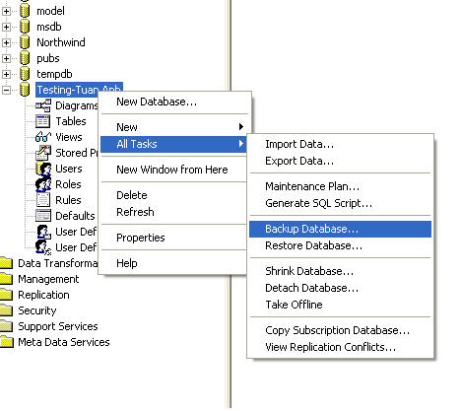
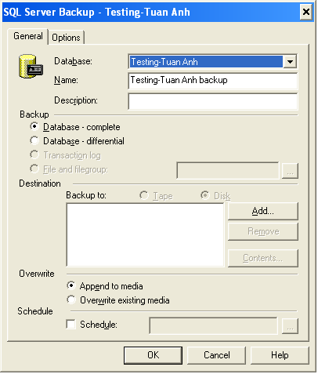
BACKUP TRONG SQL SERVER
Bước 1
Bước 2

Slide 41
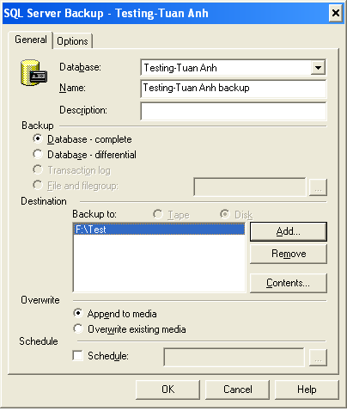
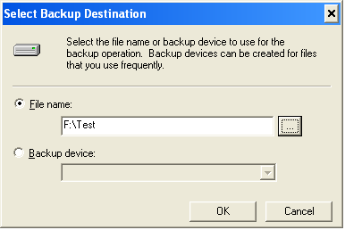
BACKUP TRONG SQL SERVER
Bước 3
Bước 4

Slide 42
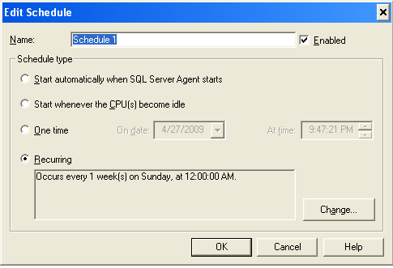
BACKUP TRONG SQL SERVER
Bước 5

Slide 43
Restore
Khôi phục dữ liệu là đưa dữ liệu từ trạng thái nhất quán sau cùng về trạng thái bình thường.
Khôi phục không nhất thiết được dùng khi CSDL hỏng.
Đối với một người quản trị CSDL, thao tác backup/restore là thao tác bắt buộc.
https://itviec.com/blog/database-administrator-la-gi/

Slide 44
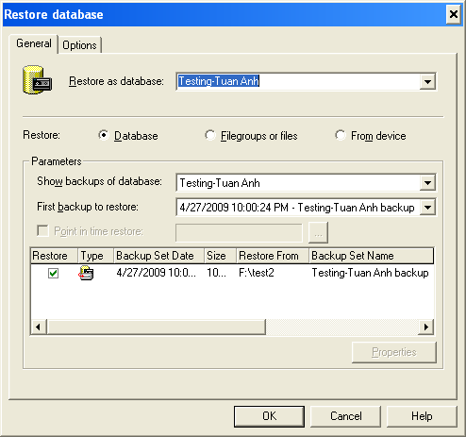
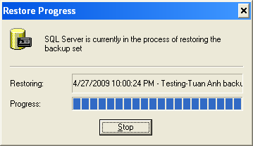
Restore trong SQL Server
Bước 1
Bước 2

Slide 45
Import/Export

Slide 46
Tổng quan
Import dữ liệu trong một hệ QTCSDL: Là sao chép dữ liệu từ nguồn A tới đích B, trong đó B là một hệ QTCSDL.
Export dữ liệu trong một hệ QTCSDL: Là sao chép dữ liệu từ nguồn A tới đích B, trong đó A là một hệ QTCSDL.
Đây là một thao tác có thể gặp trong thực tế.
A, B có thể khác hệ quản trị.
Các định dạng mà các hệ quản trị thường hỗ trợ khi import/export:
Comma separated values (.csv).
Excel (.xls).
SQL script (.sql).

Slide 47
Ví dụ 1
Ví dụ 1 sẽ trình bày từng bước thực hiện import CSDL từ hệ quản trị Microsoft Access sang hệ quản trị SQL Server.

Slide 48
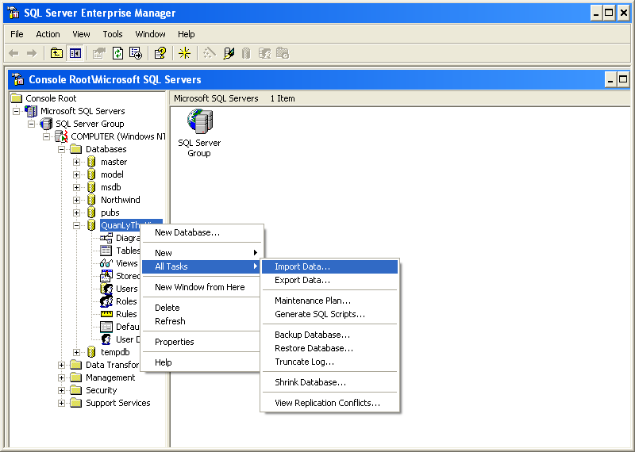
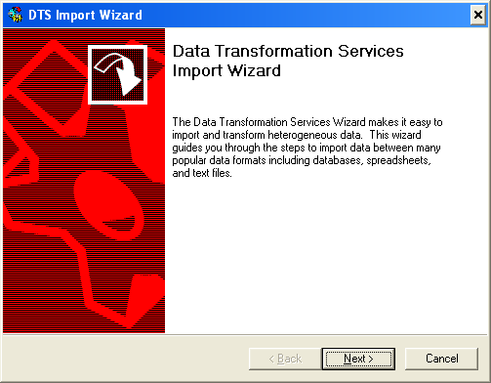
Import data từ MS Access sang SQL Server
Bước 1
Bước 2

Slide 49
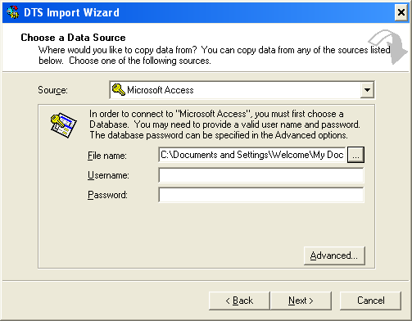
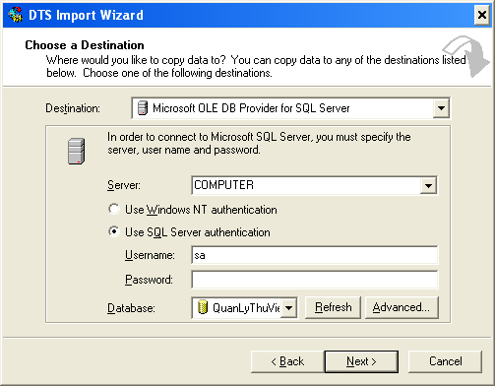
Import data từ MS Access sang SQL Server
Bước 3
Bước 4

Slide 50
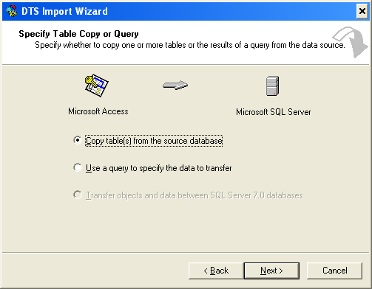
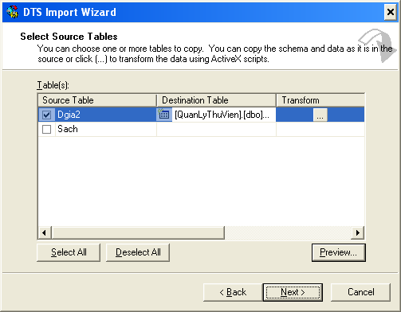
Import data từ MS Access sang SQL Server
Bước 5
Bước 6

Slide 51
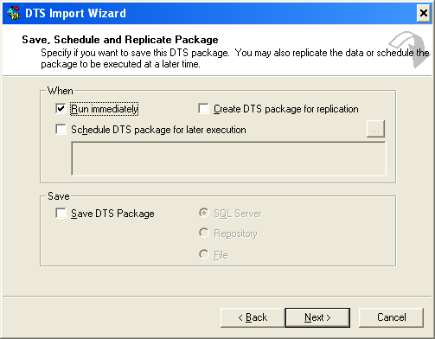
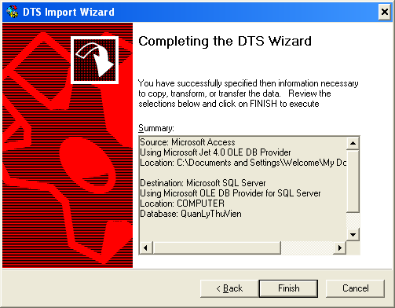
Import data từ MS Access sang SQL Server
Bước 7
Bước 8

Slide 52
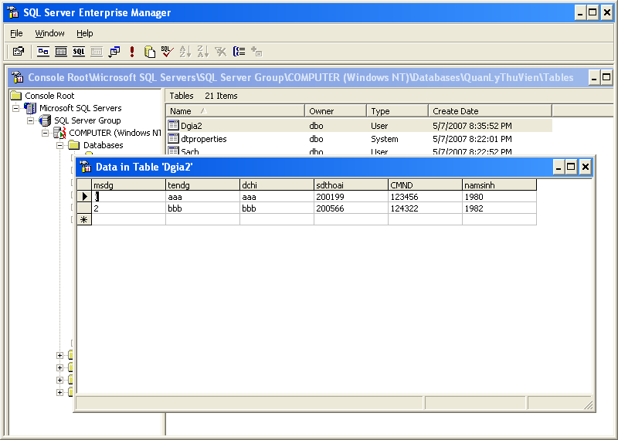
Import data từ MS Access sang SQL Server
Bước 9: Kiểm tra

Slide 53
Ví dụ 2
Ví dụ 2 sẽ trình bày từng bước export dữ liệu từ hệ quản trị SQL server sang hệ quản trị MS Access

Slide 54
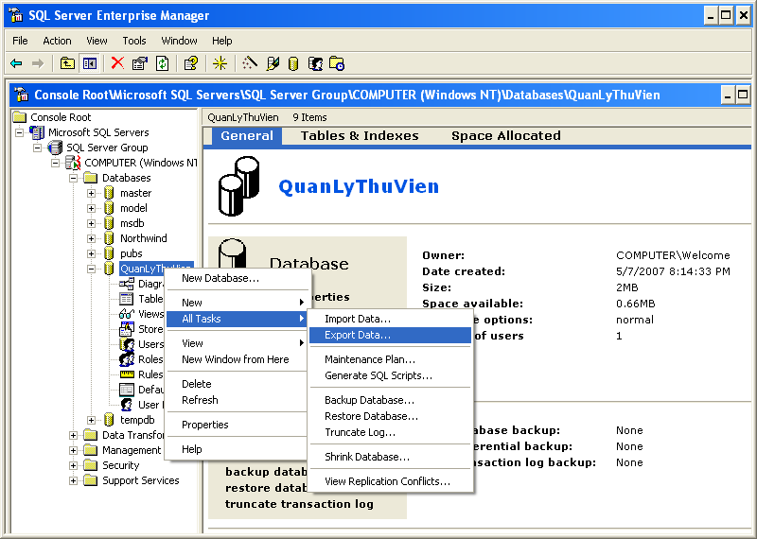

Export data từ SQL Server sang MS Access
Bước 1
Bước 2

Slide 55

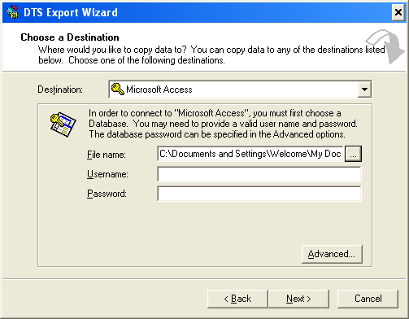
Export data từ SQL Server sang MS Access
Bước 3
Bước 4

Slide 56
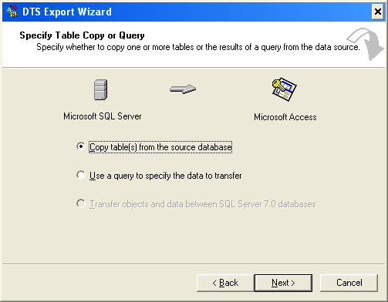
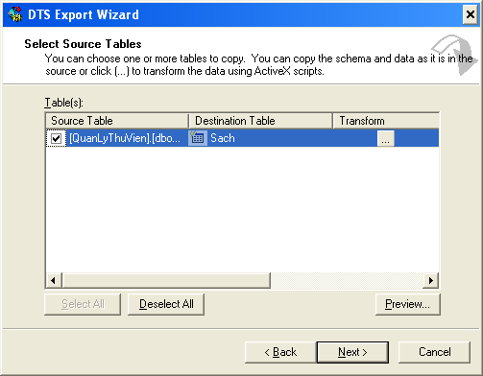
Export data từ SQL Server sang MS Access
Bước 5
Bước 6

Slide 57
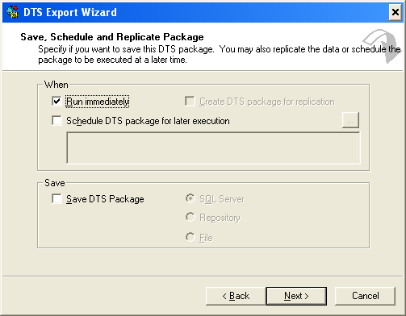
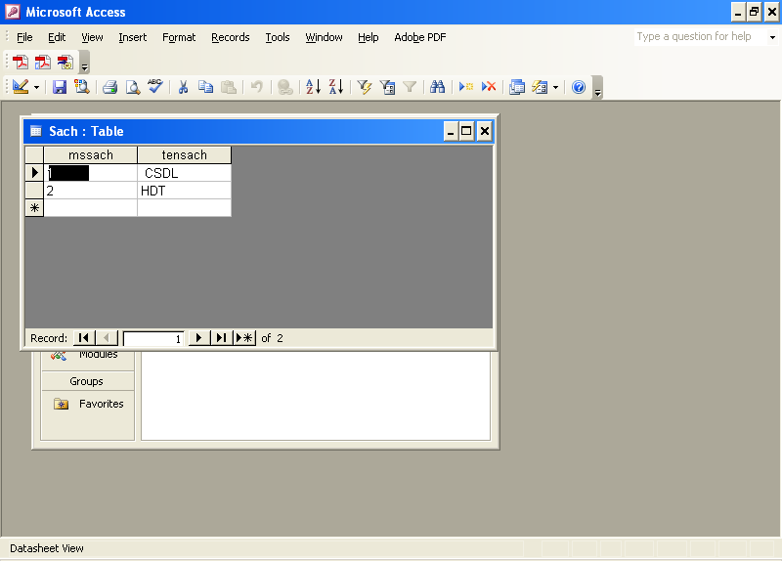
Export data từ SQL Server sang MS Access
Bước 7
Bước 8: Kiểm tra trong access

Slide 58
Tổng kết
Quản trị CSDL là dùng các kỹ năng và thiết bị để tổ chức, làm an toàn, lưu trữ và rút trích thông tin từ CSDL.
Các thao tác chính khi quản trị dữ liệu:
Phân quyền.
Quyền trên server: server role.
Quyền trên database: database role.
Backup/restore.
Import/export.

Slide 59
TÀI LIỆU THAM KHẢO
Nguyễn Gia Tuấn Anh, Trương Châu Long, Bài tập và bài giải SQL Server, NXB Thanh niên (2005).
Đỗ Phúc, Nguyễn Đăng Tỵ, Cơ sở dữ liệu, NXB Đại học quốc gia TPHCM (2010).
Nguyễn Gia Tuấn Anh, Mai Văn Cường, Bùi Danh Hường, Cơ sở dữ liệu nâng cao, NXB Đại học quốc gia TPHCM (2019).
Itzik Ben-Gan, Microsoft SQL Server 2012- TSQL Fundamentals.

Slide 60


Slide 61
Bài tập
Bài tập 1.
Chọn 1 file dữ liệu (SV) từ excel, và import vào SQLServer
Chọn 1 table trong SQL Server, và export tới file Excel.
Bài tập 2
Backup 1 CSDL từ SQL server trên máy tính A vào điã USB, đặt tên a.bak
Hãy restore file a.bak từ USB vào SQLServer trên máy tính B.

Slide 62
Bài tập
Bài tập 3
Tạo 6 user từ u1 đến u6
Tạo 3 role từ r1 đến r3
Tạo nhóm: u1, u2 thuộc r1; u3, u4 thuộc r2; u5, u6 thuộc r3
Phân quyền cho r1, r2, r3
R1 thành viên của SysAdmin
R2 thành viên của db_owner, db_accessadmin
R3 thành viên của SysAdmin, db_owner, db_accessadmin

Slide 63
Bài tập
Bài tập 4
Tập làm các phát biểu grant, deny, revoke trên một CSDL gồm các table 1, T2, T3. . .đã biết
U1 có quyền select, delete trên T1, T3
U2 có quyền update, delete trên T2
U3 có quyền insert trên T1, T2, T3
U1 bị từ chối quyền insert trên T1, T2

